Slide 1
Творческий проект
«Создание коллажа»:
Руководитель:
Шукова Ирина Владимировна
(педагог дополнительного образования
ГДТДиМ)

Slide 2
Обоснование проекта:
Когда заходишь в помещение, комнату, квартиру, где все подобрано со вкусом, а так же используются панно и коллажи для украшения интерьера и придания ему уюта, то поднимается настроение! А когда коллажи выполнены своими руками, это вдвойне приятно. Мы хотели доказать этим проектом, что интерьер можно украсить недорогими, интересными работами.

Slide 3
Цель проекта:
Разработать и изготовить панно и коллажи, которые помогут оживить интерьер и создать эмоциональный настрой.

Slide 4
Задачи:
1.Оценить свои возможности в создании проекта.
2.Разработать и выполнить проект.
По проекту выполнить коллаж в различных техниках.
Оценить проделанную работу.
Защитить проект.

Slide 5
Временные ресурсы:
Проект будет реализовываться в течении 2х недель.

Slide 6
План реализации проекта
Шаг 6: Защита проекта
Шаг 1: Постановка цели задач
Шаг 5: Создание презентации
Шаг 2: Обсуждение творческих идей, изготовление панно, создание эскизов
Изучение литературы
Мероприятие
Шаг 4: Выполнение работы
Шаг 3: Поиск необходимых материалов, расчёт себестоимости

Slide 7
Себестоимость:
1.Шпаклёвка – 250 руб.
2.Оргалит – 100 руб.
3.Баллон – 150 руб.
4.Декоративный материал – 200 руб.
5.Бросовый материал – 0 руб.
Общая себестоимость проекта 700 рублей за 4 коллажа.

Slide 8
Требование к изделию:
Конструктивные требования: получившееся изделие надёжное, прочное. Готовое изделие полностью соответствует эскизу. Оригинально сочетается с интерьером.
Технологические требования: панно должно быть не очень сложно в выполнении, но на его изготовление нужно потратить много терпения. Изделие долговечно (при правильном хранении).
Эстетические требования: для выполнения работы использовали необходимые цвета, поэтому они отлично сочетаются. Панно будет хорошо смотреться в интерьере.
Экологические требования: изделие выполнено из экологически чистых материалов. Оно не принесёт вреда ни экологии, ни здоровью человека.
Эконмические требования: ручная работа столь дорога, что ее выгодно делать для себя, а не для продажи.
Требование к изделию:
Конструктивные требования: получившееся изделие надёжное, прочное. Готовое изделие полностью соответствует эскизу. Оригинально сочетается с интерьером.
Технологические требования: панно должно быть не очень сложно в выполнении, но на его изготовление нужно потратить много терпения. Изделие долговечно (при правильном хранении).
Эстетические требования: для выполнения работы использовали необходимые цвета, поэтому они отлично сочетаются. Панно будет хорошо смотреться в интерьере.
Экологические требования: изделие выполнено из экологически чистых материалов. Оно не принесёт вреда ни экологии, ни здоровью человека.
Эконмические требования: ручная работа столь дорога, что ее выгодно делать для себя, а не для продажи.

Slide 9
Оценка экологичности изделия:
Панно изготовлено из экологически чистых материалов: ракушки, песок, кораллы, кожа, древесина, ткань. Использован сертифицированный клей. В ходе изготовления данного изделия не нанесено вреда окружающей среде.

Slide 10
Ожидаемые результаты и социальный эффект:
Результатом проекта будет изготовление панно, коллажа. Данные изделия будут украшать кабинет «Арт-студии», а так же может служить оформлением домашнего интерьера.

Slide 11
Заключение:
В ходе работы над этими панно мы узнали много нового и приобрели навыки работы с гипсом, шпатлевкой, природным и декоративным материалом.
В процессе работы мы много экспериментировали и научились подбирать нужную цветовую гамму. В ходе оформления документации к творческому проекту мы совершенствовали навыки по работе на персональном компьютере.
Полученная работа, недорога, красива и хорошо вписалась в интерьер кабинета «Арт-студии». Мы считаем, что с поставленной перед собой задачей мы справились. Надеемся, что наша работа понравиться окружающим.

Slide 12
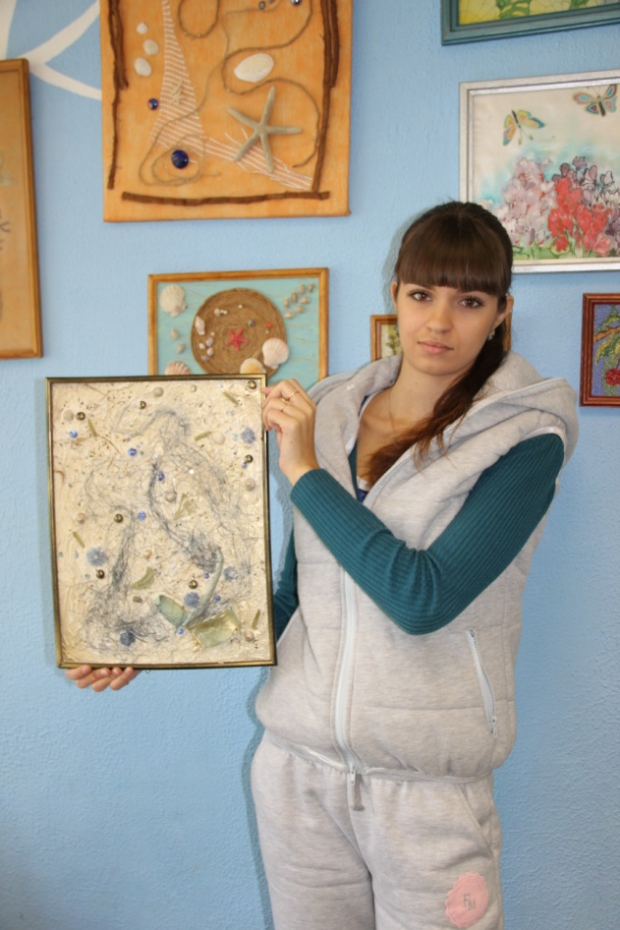
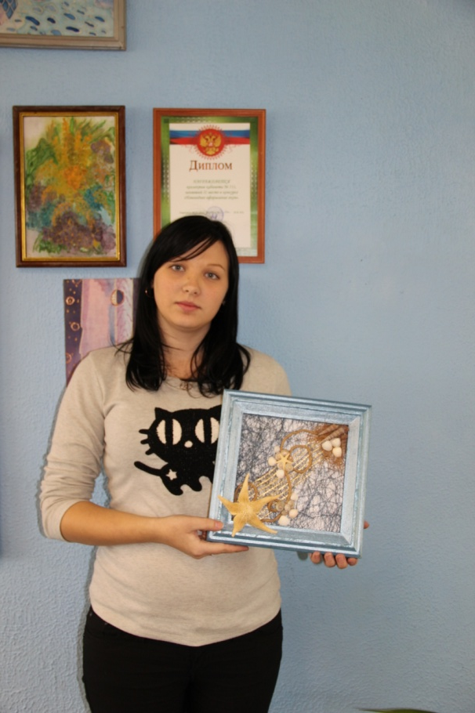
Фото работ:

Slide 13
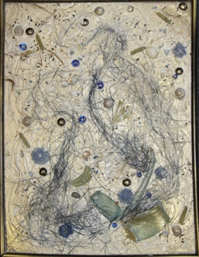
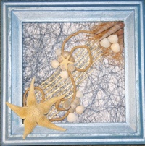

Slide 14
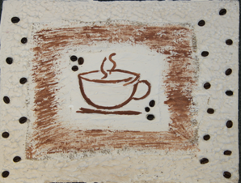
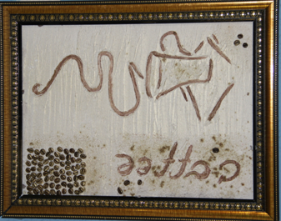

Slide 15
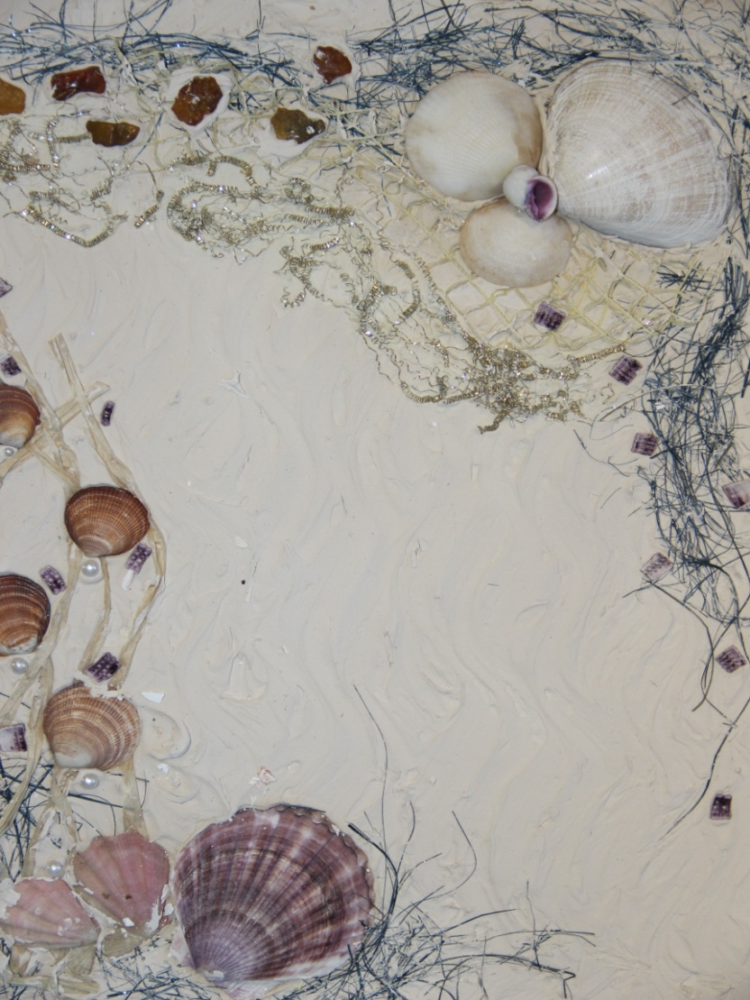

Slide 16
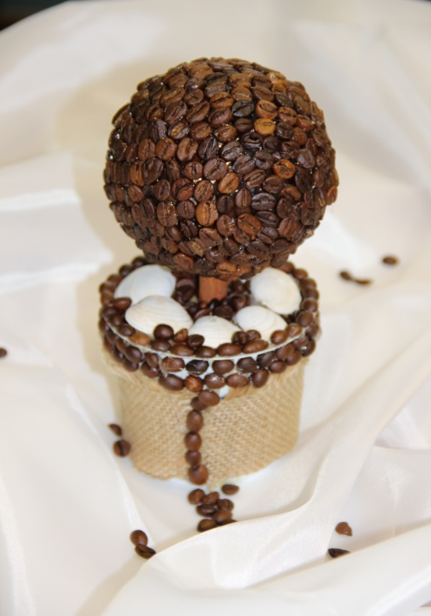
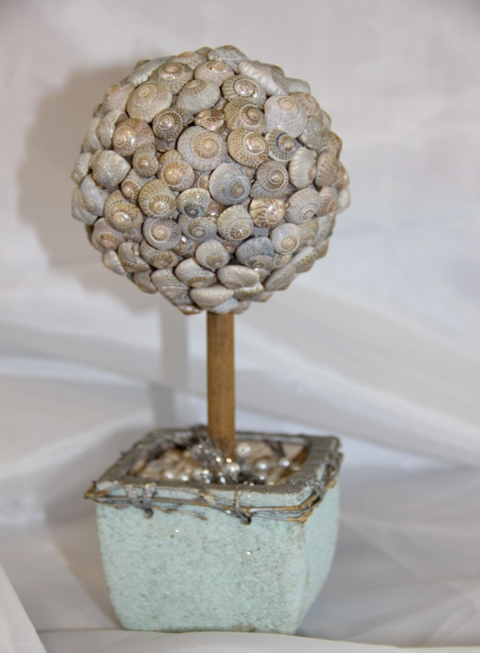
Дополнения к коллажам:

Slide 17
Литература:
Крысько Н.А., Нехорошевой Г.В. Стильный коллаж: Техника. Приёмы. Изделия
Интернет ресурсы:
http://www.liveinternet.ru/tags/%F2%E5%F0%F0%E0/page3.html
WWW. «Страна мастеров»

